Slide 1
نصائح وارشادات للتهيؤ للامتحانات
ندوة توعوية من اعداد
ا.م.د عبير داخل حاتم
abeer@copew.uobaghdad.edu.iq كلية التربية البدنية وعلوم الرياضة للبنات - جامعة بغداد 9JAN2023

Slide 2
الثقة بالنفس وبقدراتك والتحلي بالصبر والهمة والنشاط عند المذاكرة، وتحديد هدف معين
ليكون بمثابة محفز ودافع للتركيز.
- للتغلب على مشكلة السرحان وعدم التركيز، ينصح بعدم الجلوس على المقعد دون حركة لفترات طويلة، وتحديد أوقات معينة للحصول على قسط من الراحة في الهواء الطلق وتناول العصائر الطازجة لتجديد نشاطك مرة أخرى.
- اعتماد أسلوب تلخيص الدروس في صفحات قليلة، لتخفيف حمل كبر حجم المادة، وما ينتج عنه من توتر، كما يساعد في معرفة النقاط المهمة التي تحتويها.
- المراجعة المستمرة بطريقة منظمة لما تم مذاكرته والانتهاء منه، وحين تبدأ بالمراجعة يكون هدفك هو الاستيعاب أكثر وليس فقط مجرد القراءة والحفظ.
- التركيز في المراجعة على المفاهيم والمصطلحات، والتأكد .

Slide 3
الاستعداد النفسي للامتحانات
تحتاج الطالبة إلى الاستعداد للامتحانات بشكل نفسي حتى يعود للدراسة بكل حيوية ونشاط وبروح معنوية مرتفعة حتى يتمكن من تحقيق أعلى الدرجات، ويتم ذلك من خلال عدة خطوات من أهمها التالي:
النوم المبكر وترك السهر.
قم بإعداد جدول مذاكرة لتنظيم اليوم الدراسي.
حدد هدفك من الدراسة حتى تسعى لتحقيقه والوصول إليه.
تذكر أنك تقضي وقتًا ممتعًا مع أصدقائك في الكلية.
قم بترتيب وتجهيز أدواتك االدراسية.
الانتظام في حضور المحاضرات.
قم بتجهيز الملخصات لجميع المواد .
ننصحك بعمل جدول زمني للمراجعة خلال فترة الامتحانات حتى تتمكن من مراجعة جميع المواد بكل سهولة وفي الوقت المطلوب.

Slide 4
الاستعداد الذهني للامتحانات
هناك العديد من العادات السلبية التي يمارسها الطلاب وتأثر بالسلب على صحة الدماغ على سبيل المثال منها: تناول الوجبات السريعة وغير ذلك من العادات الخاطئة التي عليك تجنبها حتى تتمكن من الاستعداد للامتحانات ذهنيًا من خلال اتباع الآتي:
تصفح الكتب الدراسية بشكل سريع من أجل تنشيط الذهن.
ابتعد عن جميع الأمور التي تشتت انتباهك.
يمكنك الاطلاع على اسئلة الامتحانات السابقة.
التقليل من الوجبات الغذائية السريعة التي تأثر بالسلب على صحة العقل.
تناول الفاكهة والخضروات بكل أنواعها.
تناول المكسرات بمختلف أنواعها وعلى وجه الخصوص: البندق، الجوز، الزبيب، اللوز، لانها تزيد من معدل تركيزك.
تناول الفطور الصحي الخالي من الدهون والغني بالألياف.
أكثر من مشروبات الفاكهة الطبيعية والمشروبات الصحية مثل الزنجبيل، القرفة، النعناع، وغير ذلك بدلًا من المشروبات الغازية

Slide 5
الاستعداد البدني للامتحانات
هناك أيضًا بعض النصائح التي سنقدمها حتى تستعد للامتحانات بدنيًا وهي كما يلي:
تجنب الكسل والخمول من خلال عدة طرق من أبرزها ممارسة الرياضة بشكل يومي كالمشي لتنشيط الدورة الدموية بالجسم.
عليك أن تقلل بالتدريج من فترة الجلوس أمام الحاسوب أو التلفاز لكي تستعد للامتحانات وحتى تقلل من إجهاد عينك.
ننصحك بأخذ قسط من الراحة والنوم الجيد الذي لا يقل عن 8 ساعات.

Slide 6
بعض النصائح المهمة للطلاب للتهيؤ للامتحانات
تعويد نفسك على طريقة سهلة في استرجاع المعلومات واستخدامها، وربط الأفكار ببعضها.
- المراجعة المشتركة مع أصدقائك، تكمن أهميتها في جعلك ترتاح نفسيا بأنك لست وحدك، كما تساعدك على تبادل الأفكار والمراجع، وتحديد مستواك أصدقائك، ما يشكل حافزاً لمواصلة العمل، والثقة بنفسك أكثر.
- الالتزام بجدول مذاكرة متوازن، يعتمد على أكثر من مادة خلال اليوم، مع الحفاظ على أوقات راحة منتظمة.
- الاطلاع على أكبر قدر ممكن من الأسئلة، سواء بالكتب الدراسية، أو خلال الامتحانات السابقة، فالامتحانات الدراسية غالباً تتبع نمطاً متعارف عليه في الأسئلة، كما أنها تساعدك في التخلص من رهبة الامتحان.
- التدرب على التخطيط للإجابة، بالممارسة على إجابة الأسئلة من الاختبارات السابقة.
- عدم تأجيل كافة المواد الدراسية إلى ما قبل الامتحان بفترة قليلة، فالتوتر والقلق الناجمين عن قرب موعد الامتحان يقللان من الإبداع والقدرة على التركيز، وبالتالي تقل فرصتك في الاستيعاب والفهم.

Slide 7
نصائح للمراجعة
حاول وضع جدول المراجعة في أكثر الأوقات التي تكون فيها في قمة نشاطك خلال اليوم، فعلى سبيل المثال إذا كنت تشعر بالنشاط والتركيز في الصباح، قم بمراجعة أكثر المواد باكراً. كما ينبغي عليك:
إعطاء الأولوية للامتحانات التي تشكل أكبر نسبة من درجات المواد
الحصول على فترات راحة بانتظام لإعادة تنشيط ذهنك
استخدام مجموعة متنوعة من الوسائل للمراجعة بما في ذلك الكتب، والإرشادات المسموعة، ومقاطع الفيديو الملخصة عبر الإنترنت
تظليل النقاط الهامة في دفتر مراجعتك
طلب المساعدة من أسرتك وأصدقائك في اختبار معلوماتك في كل مادة
الإجابة على الامتحانات السابقة حتى تتعود على الأسئلة وتوقيت الإجابات
تخصيص وقت للاسترخاء مع العائلة والأصدقاء.

Slide 8
نصائح سريعة ليوم الامتحان
انتهت الآن فترة المراجعة والتحضير ليوم الامتحان. لا تقلق إذا كنت تشعر ببعض التوتر فهذا أمر طبيعي، فقط عليك إتباع النصائح البسيطة التالية لتحافظ على هدوئك وتحصل على أفضل نتيجة ممكنة في الامتحان:
احتفظ بهدوئك وخذ نفساً عميقاً
اقرأ ورقة الامتحان كاملة قبل البدء بالإجابة
نظم وقت الإجابة
انتقل إلى السؤال التالي إذا تعثرت في إجابة سؤال ما
اقرأ الأسئلة بعناية وتأكد من حل كل سؤال بالشكل الصحيح
اشرب الماء خلال الامتحان
تأكد من جميع الإجابات، خاصة إذا أنهيت الامتحان مبكراً.
فيما يتعلق بالأسئلة التي تحتاج إلى الكتابة الموضوعية، قسم إجابتك إلى ثلاثة أجزاء: مقدمة

Slide 9
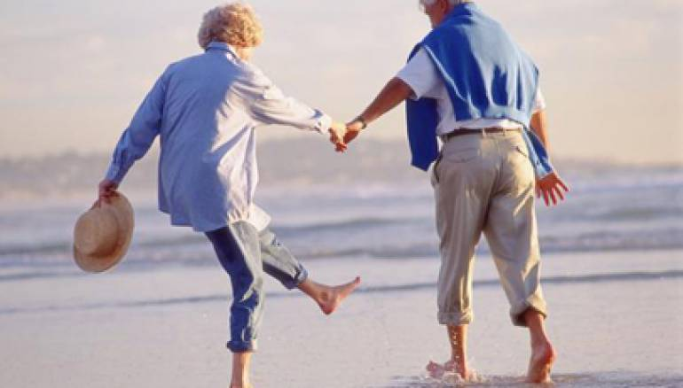

شكرا
لحسن الاستماع

